Slide 1

Η Κοινωνία των Εθνών
1920-1946

Slide 2
Η ίδρυση της Κοινωνίας των Εθνών
1919-1920

Slide 3
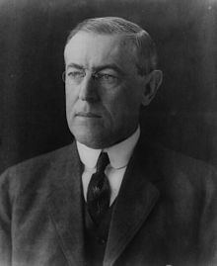
Γούντροου Γουίλσον (1856-1924)
Το 1910 εξελέγη κυβερνήτης του Νιου Τζέρσεϋ με το Κόμμα των Δημοκρατικών.
Το 1912 εξελέγη πρόεδρος των ΗΠΑ. Επανεξελέγη το 1916.
Το 1917 οι ΗΠΑ εισήλθαν στον πόλεμο στο πλευρό της Αντάντ.
Δεν έλαβε μέρος στις εκλογές του 1920.

Slide 4
Το Συνέδριο Ειρήνης των Παρισίων και η ΚτΕ
Κατά τη διάρκεια του Συνδερίου Ειρήνης στο Παρίσι (1919-1920) υπογράφτηκαν πέντε Συνθήκες Ειρήνης:
Συνθήκη Βερσαλλιών
Συνθήκη Αγίου Γερμανού
Συνθήκη Νεϊγύ
Συνθήκη Τριανόν
Συνθήκη Σεβρών
O Καταστατικός Χάρτης της ΚτΕ αποτελούσε αναπόσπαστο τμήμα όλων των Συνθηκών Ειρήνης, θέτοντας το πλαίσιο δράσης και λειτουργίας του νέου διεθνούς οργανισμού.

Slide 5
Δομή και λειτουργία της ΚτΕ
Συνέλευση: αποτελείτο από εκπροσώπους όλων των κρατών-μελών της ΚτΕ, τα οποία συνέρχονταν σε ετήσια τακτική σύνοδο.
Συμβούλιο: επρόκειτο ουσιαστικά για το εκτελεστικό όργανο των αποφάσεων της Συνέλευσης. Αποτελείτο από μόνιμα (αρχικά πέντε σε σύνολο εννέα μελών) και μη μόνιμα μέλη (που υποδεικνύονταν από τη Συνέλευση). Μετά από την απόφαση των ΗΠΑ να μην επικυρώσουν τη Συνθήκη των Βερσαλλιών, τα μόνιμα μέλη ήταν τέσσερα (Βρετανία, Γαλλία, Ιταλία και Ιαπωνία). Το 1926 η Γερμανία εισήλθε στην ΚτΕ και έγινε το πέμπτο μέλος του Συμβουλίου.
Γραμματεία: ήταν επιφορτισμένη με διοικητικά καθήκοντα.

Slide 6
Οι στόχοι της ΚτΕ
Πρωταρχικός στόχος της ΚτΕ ήταν η παγίωση της παγκόσμιας ειρήνης με βάση το σύστημα της συλλογικής ασφάλειας.
Μείζων στόχος της ΚτΕ ήταν η κατάρτιση σχεδίου προς την κατεύθυνση του γενικού αφοπλισμού όλων των κρατών (τόσο των νικητών όσο και των ηττημένων).
Παράλληλα, η ΚτΕ ανέλαβε σημαντικές πρωτοβουλίες στο οικονομικό και στο κοινωνικό πεδίο.

Slide 7
Οργανισμοί και Επιτροπές υπό την ΚτΕ
Διαρκές Δικαστήριο Διεθνούς Δικαιοσύνης
Διεθνής Οργανισμός Εργασίας
Επιτροπή Αφοπλισμού
Οργανισμός Υγείας
Επιτροπή Εντολών
Διεθνής Επιτροπή για την Πνευματική Συνεργασία
Μόνιμο Κεντρικό Συμβούλιο Οπίου
Επιτροπή Προσφύγων
Επιτροπή Δουλείας
Συμβουλευτική Επιτροπή με σκοπό την εξάλειψη της Σωματεμπορίας Γυναικών και Παιδιών
Επιτροπή Μελέτης του Νομικού Καθεστώτος των Γυναικών

Slide 8
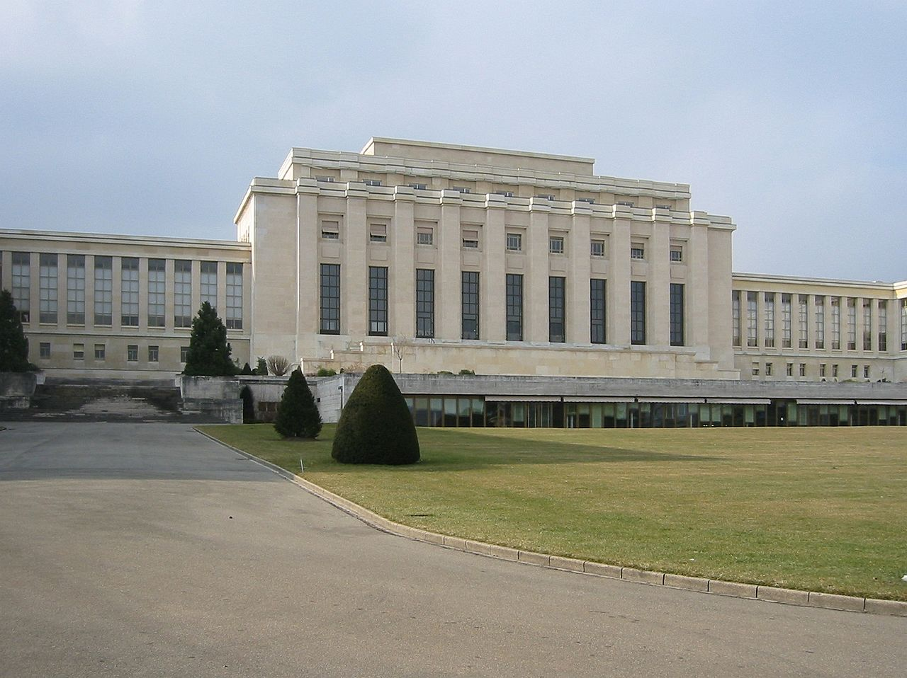
Η έδρα της ΚτΕ στη Γενεύη

Slide 9
Το σύστημα των «εντολών»
Το άρθρο 22 του Καταστατικού της ΚτΕ εισήγαγε για πρώτη φορά το σύστημα των «εντολών». Επρόκειτο για ένα νέο νομικό καθεστώς σύμφωνα με το οποίο οι πρώην αποικίες της Γερμανίας και της Οθωμανικής Αυτοκρατορίας θα περνούσαν υπό την προσωρινή διοίκηση κρατών-μελών της ΚτΕ.
Στη Μέση Ανατολή το Ιράκ, η Παλαιστίνη και η Υπεριορρανία πέρασαν στον έλεγχο της Βρετανίας, ενώ η Συρία και ο Λίβανος πέρασαν στον έλεγχο της Γαλλίας.
Οι πρώην γερμανικές αποικίες στην Αφρική και στον Ειρηνικό πέρασαν υπό τη διοίκηση της Βρετανίας, της Γαλλίας, του Βελγίου, της Νοτίου Αφρικής, της Αυστραλίας και της Ιαπωνίας.

Slide 10
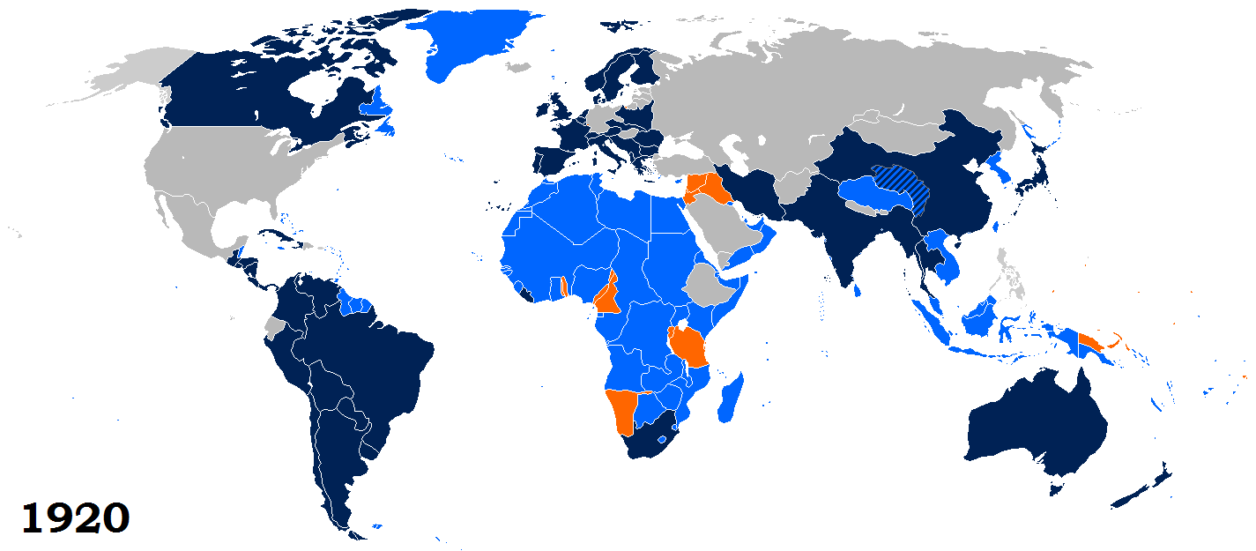
Τα ιδρυτικά μέλη της ΚτΕ

Slide 11
Οι αδυναμίες του συστήματος συλλογικής ασφάλειας
Απουσία των δύο εξωευρωπαϊκών Μεγάλων Δυνάμεων από την Κοινωνία των Εθνών: ΗΠΑ και Σοβιετική Ένωση.
Η πρόβλεψη ομοφωνίας στη λήψη των αποφάσεων τόσο στο Συμβούλιο όσο και στη Συνέλευση της ΚτΕ.
Τα αντικρουόμενα συμφέροντα των Μεγάλων Δυνάμεων.
Η μη υποχρεωτική συμμετοχή των κρατών-μελών της ΚτΕ στην εφαρμογή των κυρώσεων.
Η απουσία ορισμού για τον «επιτιθέμενο»

Slide 12
Η δεκαετία του 1920
Τα πρώτα δείγματα

Slide 13
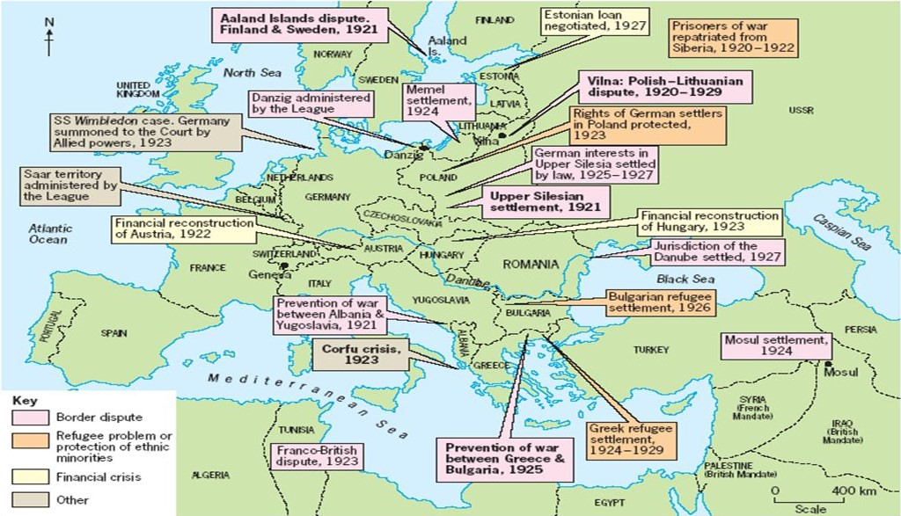
Οι παρεμβάσεις της ΚτΕ

Slide 14
Επίλυση εδαφικών διαφορών: Βίλνα – Άνω Σιλεσία – Μέμελ
Μετα τον πόλεμο, η Βίλνα αποδόθηκε στη Λιθουανία. Ωστόσο, η Πολωνία εισέβαλε και κατέκτησε την πόλη. Τελικά, το 1923 η ΚτΕ αναγνώρισε την ενσωμάτωση της πόλης στην Πολωνία.
Το 1921 διενεργήθηκε δημοψήφισμα για το μέλλον της Άνω Σιλεσίας. Η πλειοψηφία τάχθηκε υπέρ της Γερμανίας. Ωστόσο, το 1922, ύστερα από παρέμβαση της Γαλλίας, μέρος της περιοχής δόθηκε στην Πολωνία.
Το 1923 η Λιθουανία ενσωμάτωσε το λιμάνι του Μέμελ, το οποίο όμως επρόκειτο να γίνει διεθνής λιμένας. Τελικά, η ΚτΕ αναγνώρισε τη λιθουανική κυριαρχία στο Μέμελ, το οποίο πάντως επρόκειτο να περάσει στη Γερμανία το 1939.

Slide 15
Επίλυση εδαφικών διαφορών: Μοσούλη – Νησιά Άλαντ
Τα νησιά Άλαντ ανήκαν στη Φιλανδία, η πλειοψηφία όμως των κατοίκων ήταν Σουηδοί. Όταν η Σουηδία απείλησε με πόλεμο, η ΚτΕ παρενέβη το 1921 και αποφάσισε να παραμείνουν στη Φιλανδία.
Σύμφωνα με τη συνθήκη της Λωζάννης, το μέλλον της Μοσούλης θα αποφασιζόταν από τους Βρετανούς και τους Τούρκους. Ωστόσο, οι διαπραγματεύσεις διεκόπησαν το 1924 και οι Βρετανοί έστειλαν τελεσίγραφο στους Τούρκους να εγκαταλείψουν τη Μοσούλη σε 48 ώρες. Μετά από παρέμβαση της ΚτΕ, η Μοσούλη πέρασε στο Ιράκ.

Slide 16
Η δεκαετία του 1930
Η πορεία προς τον Δεύτερο Παγκόσμιο Πόλεμο

Slide 17
Η κρίση της Μαντζουρίας (1931-1933)
Τον Σεπτέμβριο του 1931, τμήμα της σιδηροδρομικής γραμμής στην Μαντζουρία καταστράφηκε. Η Ιαπωνία ισχυρίστηκε ότι υπεύθυνοι ήταν Κινέζοι στρατιώτες και εισέβαλε στην Μαντζουρία. Έως τον Μάρτιο του 1932 ο ιαπωνικός στρατός είχε καταλάβει την περιοχή, την οποία μετονόμασε σε Μαντσουκουό.
Η αντίδραση της ΚτΕ δεν ήταν αποφασιστική. Τον Δεκέμβριο του 1931 συγκρότησε ειδική επιτροπή, η οποία υπέβαλε έκθεση τον Οκτώβριο του 1932 με την οποία κατέληγε ότι η Ιαπωνία ήταν υπεύθυνη για τον σινοϊαπωνικό πόλεμο.
Ούτε η Βρετανία ούτε η Γαλλία ήταν διατεθειμένες να επιβάλουν κυρώσεις στην Ιαπωνία.

Slide 18
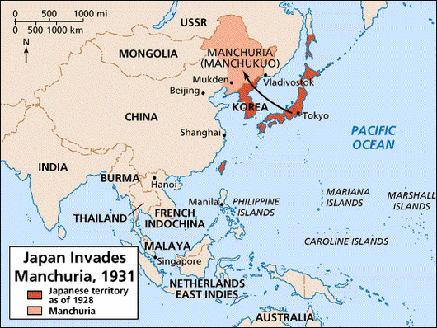
Η ιαπωνική επίθεση στην Μαντζουρία

Slide 19
Η συνδιάσκεψη του Αφοπλισμού (1932-1933)
Στα τέλη του 1932 ξεκίνησε τις εργασίες της η Συνδιάσκεψη του Αφοπλισμού, με τη συμμετοχή των κρατών-μελών της ΚτΕ, των ΗΠΑ και της Σοβιετικής Ένωσης με σκοπό τον γενικό αφοπλισμό.
Ωστόσο, τα αντικρουόμενα συμφέροντα των Μεγάλων Δυνάμεων, η επιδείνωση του διεθνούς κλίματος στις αρχές της δεκαετίας του 1930 (κρίση Μαντζουρίας, οικονομική κρίση, άνοδος Χίτλερ στην εξουσία) οδήγησαν στην κατάρρευση της Συνδιάσκεψης, ένα χρόνο αργότερα.
Τον Οκτώβριο του 1933 ο Χίτλερ ανακοίνωσε την απόσυρση της Γερμανίας από τη Συνδιάσκεψη (και αργότερα από την ΚτΕ).

Slide 20
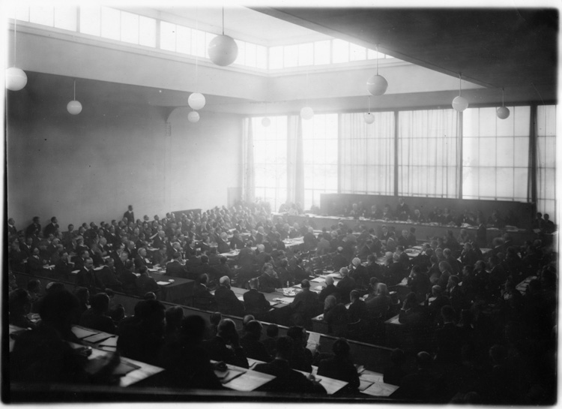
Η συνδιάσκεψη του Αφοπλισμού (Γενεύη)

Slide 21
Η κρίση της Αιθιοπίας (1935-1936)
Τον Οκτώβριο του 1935 ιταλικά στρατεύματα εισέβαλαν στην Αιθιοπία, η οποία και προσέφυγε στην ΚτΕ.
Καθώς η Ιταλία θεωρήθηκε η «επιτιθέμενη» δύναμη, επιβλήθησαν οικονομικές (όχι σε όλα τά είδη), αλλά όχι στρατιωτικές κυρώσεις.
Η Βρετανία και η Γαλλία ακολούθησαν υποκριτική στάση: δημοσίως καταδίκασαν την ιταλική επιθετικότητα, αλλά στο παρασκήνιο διαπραγματεύονταν με την Ιταλία τον ακρωτηριασμό της Αιθιοπίας.
Τον Μάιο του 1936 η Ιταλία κατέλαβε την Αιθιοπία, οδηγώντας στην πλήρη κατάρρευση της Κοινωνίας των Εθνών.

Slide 22
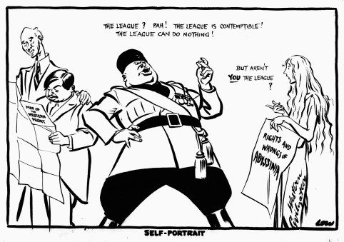
Ο Μουσολίνι και η αιθιοπική κρίση

Slide 23
Βιβλιογραφία

Slide 24
Ιστορία της Κοινωνίας των Εθνών
Henig Ruth, The League of Nations, London: Haus Publishing, 2010.
Northedge Frederick, The League of Nations: Its Life and Times, 1920-1946, Leicester: Leicester University Press, 1986.
Σβολόπουλος Κωνσταντίνος, Η οργάνωση της διεθνούς κοινωνίας: ιστορική επισκόπηση, Αθήνα και Θεσσαλονίκη: Σάκκουλας, 1996.
Steiner Zara, The Lights that Failed: European International History 1919-1933, Oxford: Oxford University Press, 2005.
Steiner Zara, The Triumph of the Dark: European International History 1933-1939, Oxford: Oxford University Press, 2010.
Walters Francis Paul, A History of the League of Nations, London: Oxford University Press, 1969.

Slide 25
Η Ελλάδα και η Κοινωνία των Εθνών
Διβάνη Λένα, Ελλάδα και μειονότητες: το σύστημα διεθνούς προστασίας της Κοινωνίας των Εθνών, Αθήνα: Εκδόσεις Νεφέλη, 1995.
Κλάψης Αντώνης, Η ένταξη της Τουρκίας στην Κοινωνία των Εθνών και η ελληνική εξωτερική πολιτική, 1924-1932, Αθήνα: Ηρόδοτος, 2015.
Κούμας Μανόλης, Μικρά κράτη, συλλογική ασφάλεια, Κοινωνία των Εθνών: η Ελλάδα και το ζήτημα του αφοπλισμού, 1919-1934, Λευκωσία: Πανεπιστημιακές Εκδόσεις Κύπρου, 2012.
Παπαφλωράτος Ιωάννης Η ελληνοϊταλική κρίση του 1923: το επεισόδιο Tellini/Κέρκυρας, Αθήνα και Θεσσαλονίκη: Σάκκουλας, 2009.
Πλουμίδης Σπυρίδων, Η ελληνοβουλγαρική κρίση του 1924-25: ο πόλεμος της ζωοκλοπής, Αθήνα: Γόρδιος, 2006.
Τούντα-Φεργάδη Αρετή, Το προσφυγικό δάνειο του 1924, Θεσσαλονίκη: Παρατηρητής, 1985.

Slide 26
Ιστοσελίδες για την ΚτΕ
http://libraryresources.unog.ch/c.php?g=462663&p=3163203
http://digital.library.northwestern.edu/league/background.html
https://treaties.un.org/Pages/Content.aspx?path=DB/LoNOnline/pageIntro_en.xml
https://www.nls.uk/collections/official-publications/intergovernmental/league-of-nations
https://lontad-project.unog.ch/

